Slide 1
寝室管理系统
姓名： 张海军
分工： ①系统概要设计；②“我的”模块UI开发与代码实现
①概要设计
②“我的”模块UI开发与代码实现
明确整个系统的功能框架和数据库结构，为下一阶段的详细设计、编码等提供参考依据。
对需求阶段文档再次确认，对需求阶段没有做到位的补充或修改。
系统数据结构设计
模块简介：该模块借鉴于目前市场上的手机APP用户界面设计开发
模块功能：
①资料卡展示用户个人数据
②报修记录、充值记录的查看
③完善个人资料、修改个人资料
④关于：软件开发的信息
⑤联系我们
⑥设置：对软件的相关设置

Slide 2
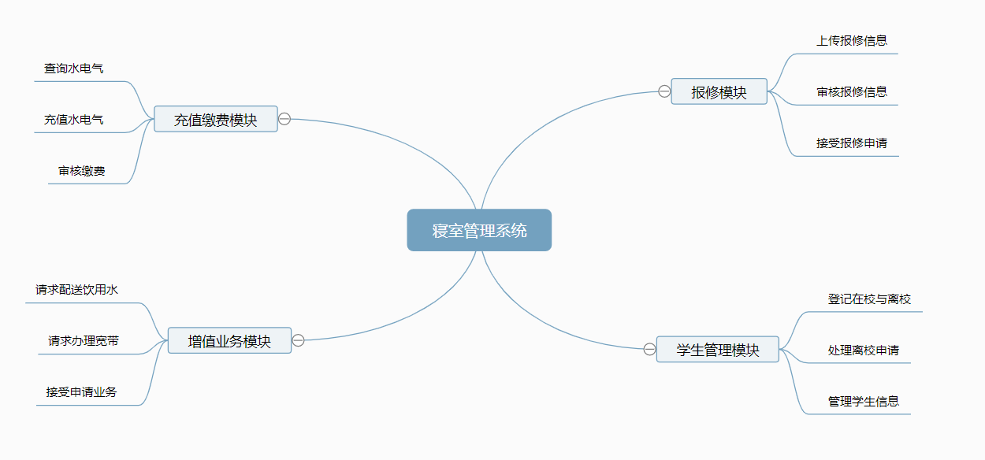
系统结构

Slide 3
寝室管理系统模块介绍
寝室管理系统分为4个模块：
①报修模块：主要功能学生报修、管理员审核报修、维修员接受报修。
②学生管理模块：学生登记在校与离校信息、学校管理员审核信息、管理员增删改学生信息。
③充值缴费模块：学生查询本寝室水电气余额、充值水电气、管理员审核充值。
④增值业务模块：学生请求送水或者办理宽带业务、对应服务人员确认业务。

Slide 4
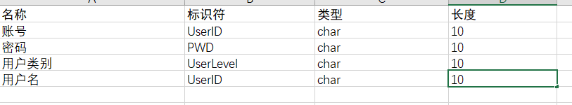
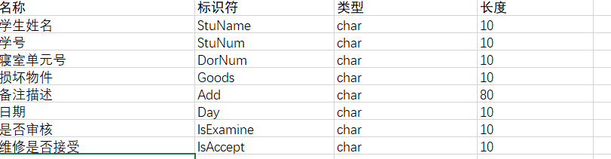
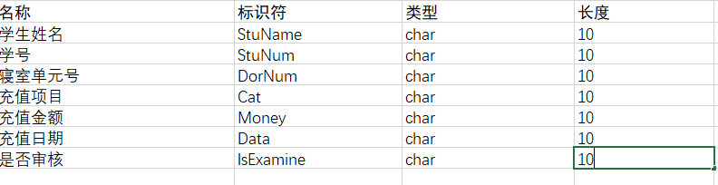
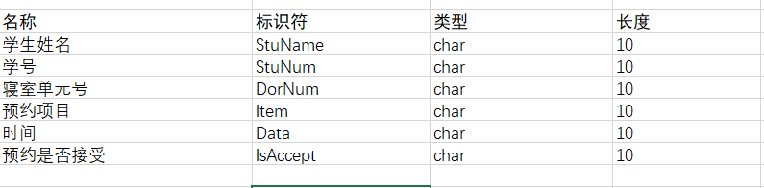
系统数据结构设计
①用户信息（User_Info）
②报修信息（Repair_Info）
③充值缴费信息（Recharge_Info）
④增值业务信息（VAS_Info）

Slide 5
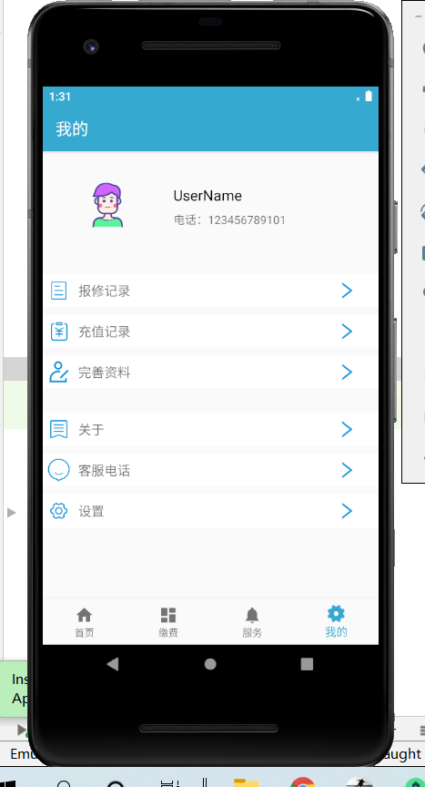
“我的”模块UI开发与代码实现
模块简介：该模块借鉴于目前市场上的手机APP用户界面设计开发
模块功能：
①资料卡展示用户个人数据
②报修记录、充值记录的查看
③完善个人资料、修改个人资料
④关于：软件开发的信息
⑤联系我们
⑥设置：对软件的相关设置

Slide 6
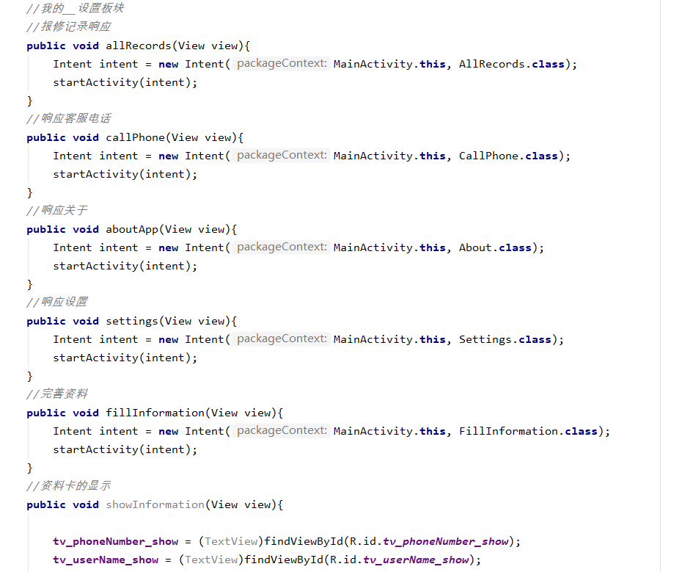
界面设计
该模块通过有一个连接主界面的接口来进行调用
，通过intent 函数来调用不同的界面

Slide 7
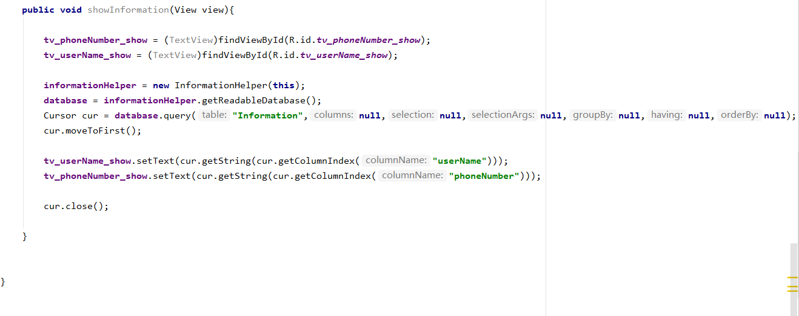
资料卡信息获取
连接内部数据库
抓取用户注册时的信息
来展示给用户看
该部分数据库需要其他组员负责创建添加数据库

Slide 8
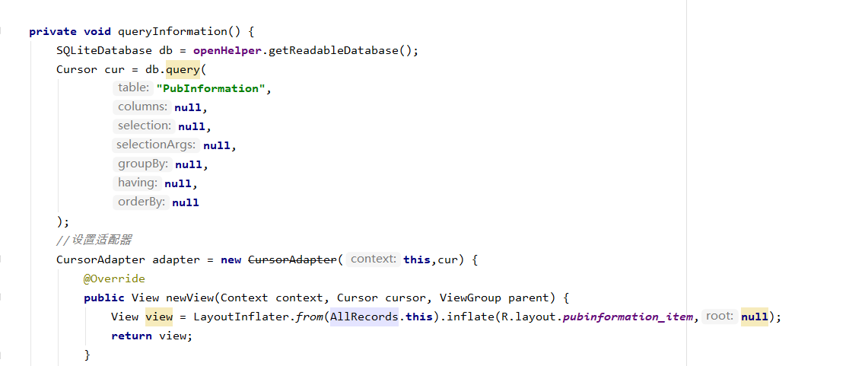
报修记录的查询
访问用户申请的报修信息数据库
将数据库的内容逐条列出并由适配器展示出来

Slide 9
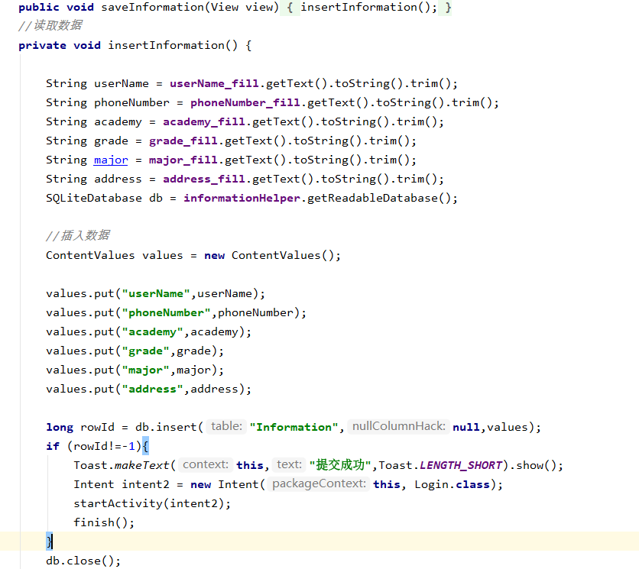
完善资料
将用户输入的合法信息
逐条加入数据库中
用户也可以更新自己的信息
方便报修、缴费、送水信息的直接读取

Slide 10
总结
①通过此次大作业，感受到了开发较大项目的开发历程，以及githup的重要性，团队协作
，Git上传的代码整合等对我来说意义都很大，当然也充分认识到了大三的我能力不足，最后时间不多了，要学的还很多很多
②软件设计是需要实践的，本次做作品让我体会到了软件开发是一门有计划的、需要大家配合的协作的工程，初次体会到了开发文档的重要性。以前写代码都是想当然的写，然而
通过大家协作才发现写的代码都不很难兼容，大家写代码的习惯不同，注释和开发真的很有必要

